Slide 1
HTML 10
Membuat tabel

Slide 2
Membuat tabel

Slide 3
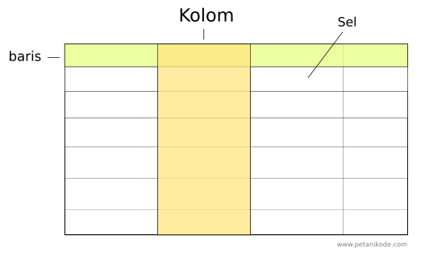
Tabel
Salah satu cara atau format menampilkan informasi dalam web adalah dengan tabel.
Tabel terdiri dari 4 unsur utama yaitu baris, kolom, sel, dan garis.

Slide 4
Tag – tag yang digunakan
Tag <table> untuk membungkus tabelnya
Tag <thead> untuk membungkus bagian kepala tabel
Tag <tbody> untuk membungkus bagian body dari tabel
Tag <tr> (tabel row) untuk membuat baris
Tag <td> (table data) untuk membuat sel
Tag <th> (table head) untuk membuat judul pada header
Tag yang paling penting untuk diingat adalah tag <table>, <tr>, dan <td>. Sementara tag yang lain adalah tambahan (opsional), boleh digunakan boleh tidak.

Slide 5
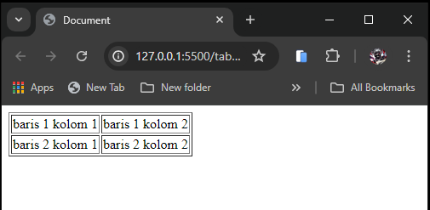
Contoh:
<body>
<table border="1">
<tr>
<td>baris 1 kolom 1</td>
<td>baris 1 kolom 2</td>
</tr>
<tr>
<td>baris 2 kolom 1</td>
<td>baris 2 kolom 2</td>
</tr>
</table>
</body>

Slide 6
Mengatur jarak dengan cellpadding

Slide 7
Atribut cellpadding adalah atribut untuk mengatur jarak teks dengan garis di dalam sel.
Atribut ini dapat kita berikan kepada tag <table>.
Contoh penulisan :
<table cellpadding=“10”>
Nilai "10" pada atribut cellpadding adalah ukuran jarak antara teks sel dengan garis.

Slide 8
Menggabungkan sel tabel

Slide 9
Menggabungkan sel tabel
Atribut yang digunakan untuk menggabungkan sel tabel adalah rowspan dan colspan
rowspan untuk menggabungkan baris sedangan colspan untuk menggabungkan kolom.
Atribut ini bisa kita berikan kepada tag <td> atau <th>.
Contoh penulisan :
<td colspan=“2” >
Colspan 2 dari code diatas berarti mengabungkan 2 kolom menjadi 1 kolom begitu juag jika menggunakan rowspan maka yang digabung yaitu baris.

Slide 10
Tips & trick
Jika ingin menggunakan colspan dan rowspan harap diperhatikan jumlah sel yang digabung
Tabel juga dapat digunakan untuk mengatur layout

Slide 11
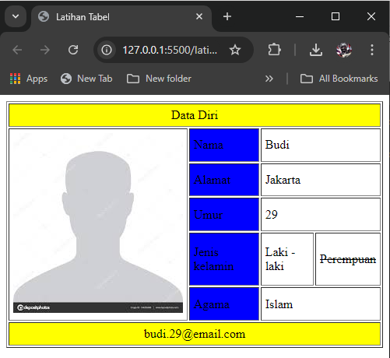
Latihan
Buatlah file html dengan tampilan seperti berikut…..( warna bebas )

